Slide 1
矩阵的基本运算
矩阵特征值、特征向量
解线性方程组
用数值方法计算定积分

Slide 2
矩阵的基本运算
注意
数 乘
k*A
k是一个数，A是一个矩阵
矩阵的左除
A\B
AX=B, X=A⁻¹B, A必须是方阵
矩阵的右除
A/B
XB=A,X=AB⁻¹, B必须是方阵
矩阵的行列式
det(A)
A必须为方阵
矩阵的逆
inv(A)
A必须为方阵，|A| ‡ 0
矩阵的乘幂
A^n
A必须为方阵，n是正整数
矩阵行变换化简
rref(A)
求A阶梯形的行最简形式
P82 表5-1

Slide 3
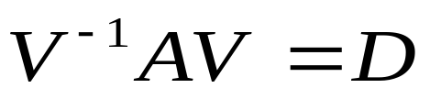
矩阵的特征值、特征向量、特征多项式
[V,D]=eig(A)
例1
A=[1,-1;2,4];
[V,D]=eig(A)
ans
V=
-985/1393 1292/2889
985/1393 -2584/2889
方阵A的特征向量矩阵
D=
0
0 3
方阵A的特
征值矩阵

Slide 4
矩阵的特征值、特征向量、特征多项式
p=poly(A)
若A为矩阵，则p为A的特征多项式系数；
若A为行向量，则p为以A为根的特征多项式系数。
poly2str(p,’x’)
得到多项式的习惯形式
例1
A=[1,-1;2,4];
p=poly(A)
poly2str(p,'x')
ans
p=[1 -5 6]
x^2-5x+6

Slide 5
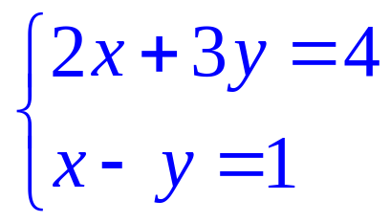
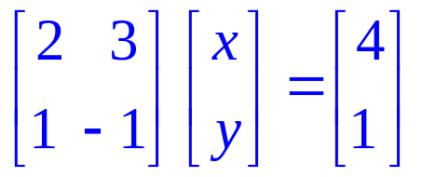
1、逆矩阵法（求逆法）
例1： 求方程组的解
解
线
性
方
程
组
相当于
解：
A=[2,3;1,-1];
b=[4;1]
X=inv(A)*b
ans
X =
1.4000
0.4000
方程的解是：x=1.4, y=0.4

Slide 6
逆矩阵法（左除与右除法）
AX=B X=A\B
XA=B X=B/A
例1： 求方程组的解
解
线
性
方
程
组
A=[2,3;1,-1];
b=[4;1]
X=A\b
相当于
解：
AX=b,X=A\b
ans
X =
1.4000
0.4000
方程的解是：x=1.4, y=0.4

Slide 7
2、初等变换法
在线性代数中用消元法求线性方程组的通解的过程为：
解
线
性
方
程
组
1、用初等变换化线性方程组为阶梯形方程组，把最
后的恒等式“0=0”去掉；
2、如果剩下的方程当中最后的一个等式是零等于非
零的数，那么方程无解。否则有解；
3、在有解的情况下：
  如果阶梯形方程组中方程的个数r等于未知量
  的个数，那么方程组有唯一的解；
  如果阶梯形方程组中方程的个数r小于未知量
  的个数，那么方程组有无穷多个解。

Slide 8
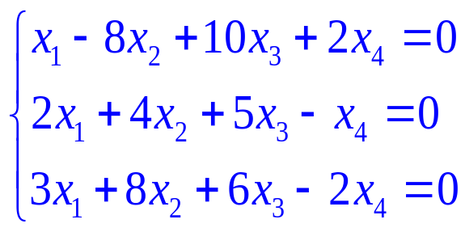
例5-21 求齐次线性方程组的通解
解
线
性
方
程
组
解： Matlab命令为
A=[1 -8 10 2;2 4 5 -1;3 8 6 -2]; 系数矩阵
rref(A) 行的最简形式
ans=
1 0 4 0
0 1 -3/4 -1/4
0 0 0 0

Slide 9
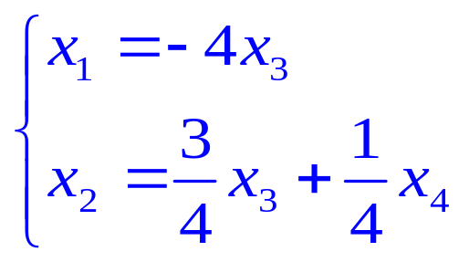
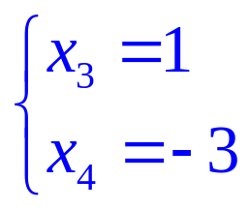
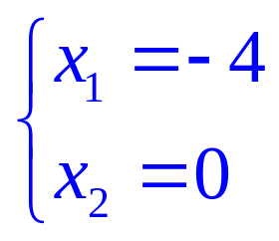
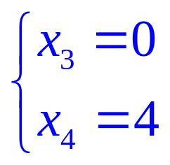
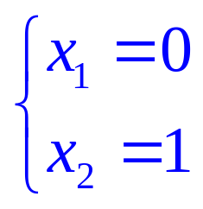
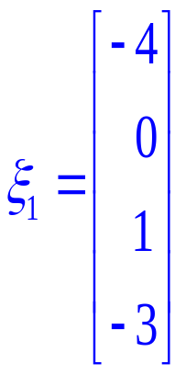
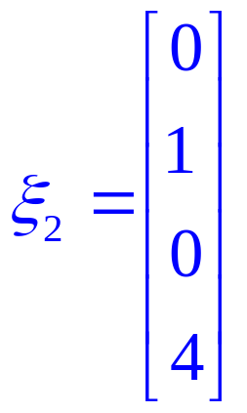
分析：
将0=0的一行去掉，则原方程组等价于
方程的个数<未知量个数
有无穷多个解
取
得
取
得
基础解系为
，

Slide 10
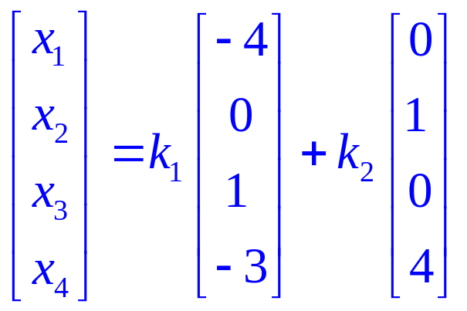
所以方程的通解为
解
线
性
方
程
组
其中 k₁, k₂ 是任意实数

Slide 11
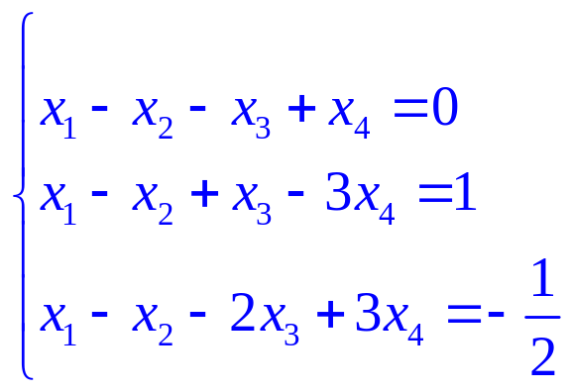
例5-22 求非齐次线性方程组的通解
解： MATLAB命令为：
B=[1 -1 -1 1 0;1 -1 1 -3 1;1 -1 -2 3 -1/2];
rref(B)
ans =
1 -1 0 -1 1/2
0 0 1 -2 1/2
0 0 0 0 0

Slide 12
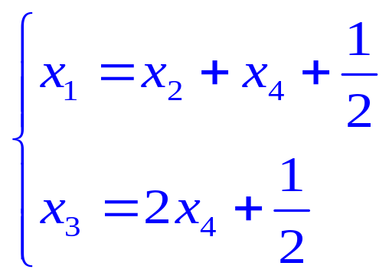
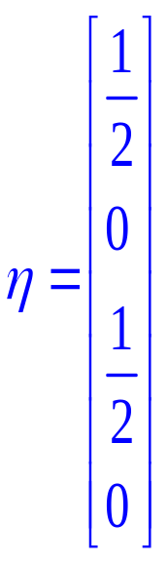
分析：原方程组对应的同解方程组为：
方程的个数<未知量个数
有无穷多个解
其中一个特解为：

Slide 13
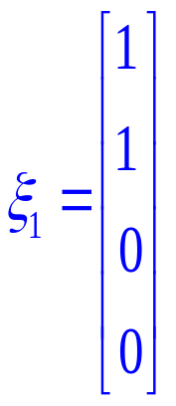
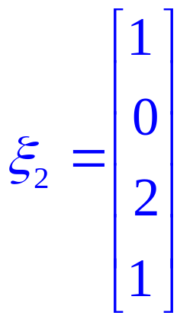
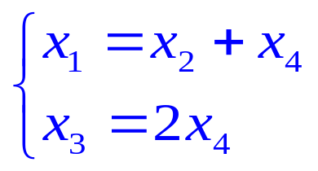
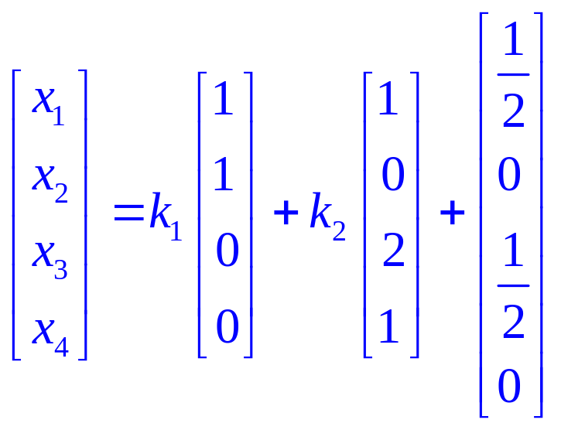
再求解对应的齐次线性方程组：
基础解系为
方程的通解为

Slide 14
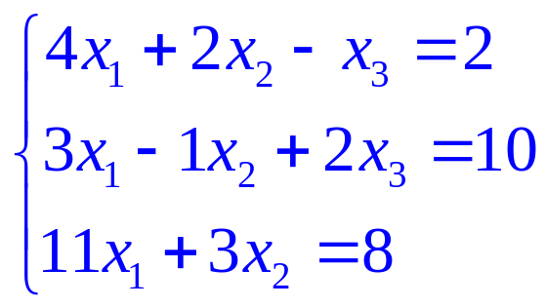
例 求非齐次线性方程组的通解
解
线
性
方
程
组
解： Matlab命令为
B=[4 2 -1 2;3 -1 2 10;11 3 0 8];
rref(B)

Slide 15
ans=
解
线
性
方
程
组
0 3/10 0
0 1 -11/10 0
0 0 0 1
结果分析：行最简形式中最后一行出现了零等于
非零的情况，故方程组无解。

Slide 16


矩阵方幂的应用
马尔科夫链问题
当矩阵的列数与某一个列向量元素个数一致时，用矩阵乘以向量将得到另一向量，这就是向量的线性变换。
当矩阵是方阵时，线性变换可持续进行。即，用矩阵乘以一个向量得一个新的向量，用同一矩阵再乘以新的向量又获得另一新的向量，… ，这种运算的本质是用矩阵的方幂乘以最早的哪一个向量。
在线性代数应用中称为矩阵的方幂问题，它和矩阵的特征值问题有密切关系。对它的研究导致了矩阵对角化方法，这类方法在生物学研究等方面应用广泛。
今天介绍的几个实际问题包括动物繁殖的规律问题、商品的市场占有率问题、常染色体遗传特征的问题。

Slide 17









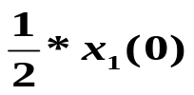





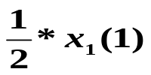


动物繁殖的规律问题
矩阵方幂的应用
例 某农场饲养的动物所能达到的最大年龄为15岁，将其分为三个年龄组：第一组：0~5岁；第二组：6~10岁；第三组：11~15岁。动物从第二个年龄组起开始繁殖后代，经长期统计：第二个年龄组的动物在其年龄段平均繁殖4个后代，第三个年龄组的动物在其年龄段平均繁殖3个后代，第一年龄组和第二年龄组的动物能顺利进入下一个年龄组的存活率分别为1/2和1/4。假设农场现有三个年龄段的动物各1000头，问5年，10年及15年后农场饲养的动物总数及农场三个年龄段的动物各将达到多少头？
初始状态
=1000
6-10岁
11-15岁
0-5岁
= 1000
= 1000
第一个周期
(5年后)
第二个周期
(10年后)
第三个周期
(15年后)

Slide 18

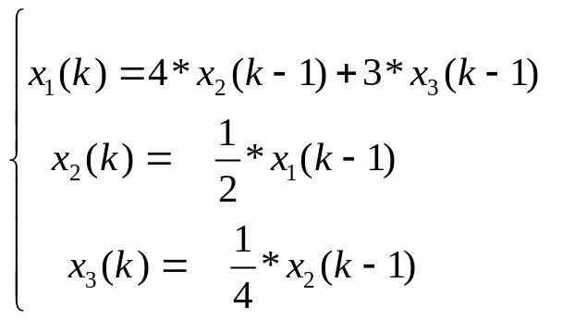



动物繁殖的规律问题
分析：令
为0-5岁的动物数,
为6-10岁的动物数,
为11-15岁动物数，
为第i个年龄组在第k个
周期的数目。 （k=1，2，3）
（k=1，2，3）
初始状态
=1000
0-5岁
6-10岁
11-15岁
= 1000
= 1000
第一个周期
(5年后)
第二个周期
(10年后)
第三个周期
(15年后)

Slide 19
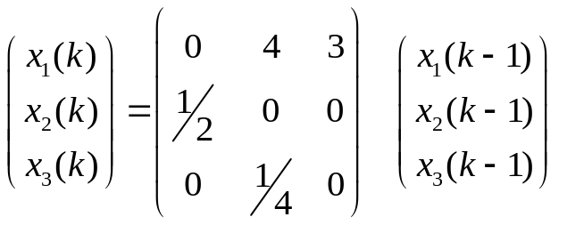
动物繁殖的规律问题
分析：令
为0-5岁的动物数,
为6-10岁的动物数,
为11-15岁动物数，
为第i个年龄组在第k个
周期的数目。 （k=1，2，3）
（k=1，2，3）
写成矩阵的形式，有如下矩阵递推关系式：
传递矩阵

Slide 20
写成矩阵的形式，有如下矩阵递推关系式：
解：编写文件名为animal.m的M-文件,
x0=[1000;1000;1000]; %初始各年龄组的动物数
L=[0 4 3;1/2 0 0;0 1/4 0];
x1=L*x0 %5年后各年龄组的动物数
x2=(L^2)*x0 %10年后各年龄组的动物数
x3=(L^3)*x0 %15年后各年龄组的动物数
subplot(1,3,1), pie(x1),title('第一周期后')
subplot(1,3,2), pie(x2),title('第二周期后')
subplot(1,3,3), pie(x3),title('第三周期后')
legend('0-5岁','6-10岁','11-15岁')

Slide 21
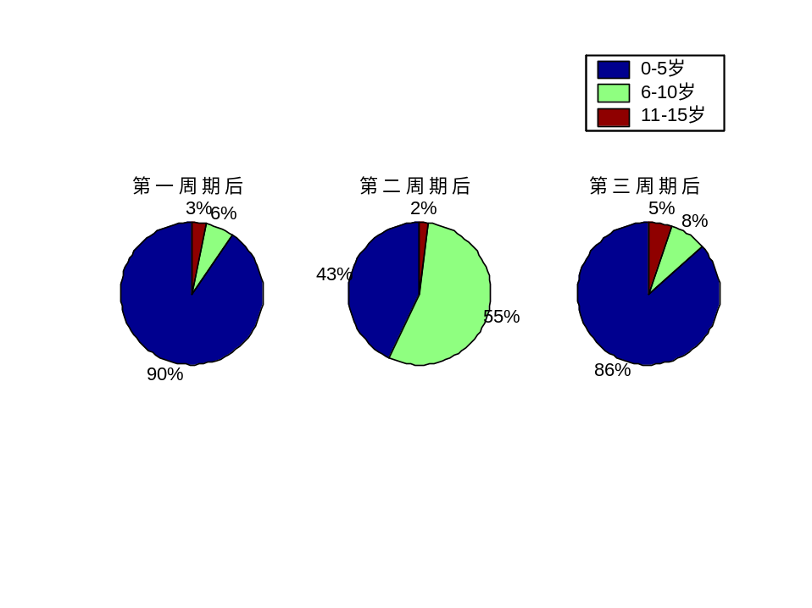
（一）动物繁殖的规律问题
运行M-文件，得结果
5年后各年龄组的动物数
x1 =
7000
500
250
10年后各年龄组的动物数
x2 =
2750
3500
125
15年后各年龄组的动物数
x3 =
14375
1375
875

Slide 22
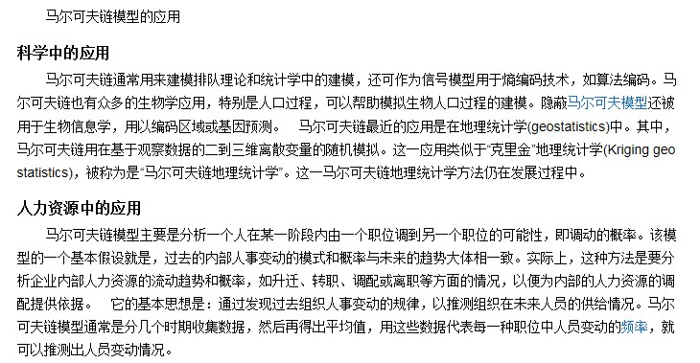

Slide 23
（二）商品的市场占有率问题
有两家公司R和S经营同类的产品，它们相互竞争。每年R公司保有1/4的顾客，而3/4转移向S公司；每年S公司保有2/3的顾客，而1/3转移向R公司。当产品开始制造时R公司占有3/5的市场份额，而S公司占有2/5的市场份额。问两年后，两家公司所占的市场份额变化怎样，五年以后会怎样？十年以后如何？是否有一组初始市场份额分配数据使以后每年的市场分配成为稳定不变？
进一步思考
是否所有市场初始分配分额，在经过若干年后均会趋于稳定状态?

Slide 24
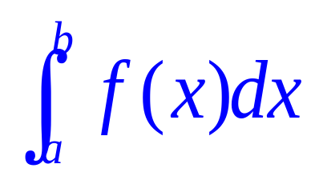
用数值方法计算定积分
P145
y
y=f(x)
的几何意义
x
a
b
有三种方法： 1、 矩形法
2、复合梯形公式
3、复合辛普生公式

Slide 25
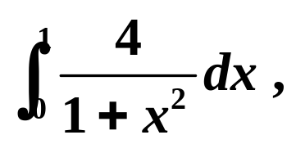

1、使用矩形法求定积分
例1 计算定积分
比较。
与精确值
解 MATLAB命令为:
h=0.01;x=0:h:1;
y=4./(1+x.^2);
format long
z1=sum(y(1:length(x)-1))*h %左矩形公式
z2=sum(y(2:length(x)))*h %右矩形公式

Slide 26
format short
u1=z1-pi,u2=z2-pi
输出结果：
z1 = 3.151575986923129
z2 = 3.131575986923129
u1 = 0.0100
u2 = -0.0100

Slide 27
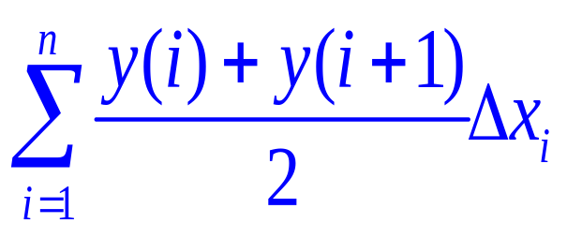
2、复合梯形公式
用小梯形面积代替小曲边梯形的面积，然后求和
以获得定积分的近似值，比矩形法精度高。
相当于求
命令：trapz(x,y)

Slide 28
3、复合辛普生公式
用抛物线代替小曲边梯形的曲边计算小面积，然后
求和以获得定积分的近似值，精度比前两种方法高。
命令：quad(‘fun’,a,b,tol,trace)
1、式中fun是被积函数表达式字符串或者是M函数 文件；
2、a,b是积分的下限与上限；
3、tol代表精度，可以缺省（tol=0.001）；
4、trace=1时用图形展示积分过程，省略时无图形。

Slide 29
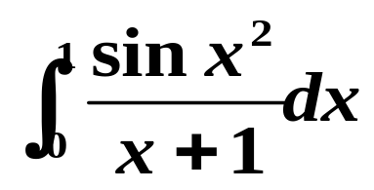
例3 用三种方法计算定积分
的值。
解: 编程如下：
h=0.01;x=0:h:1;
y=sin(x.^2)./(x+1);
s1=sum(y(1:length(x)-1))*h
s2=sum(y(2:length(x)))*h
s3=trapz(x,y) %复合梯形公式
ff=inline('sin(x.^2)./(x+1)','x')
s4=quad(ff,0,1)

Slide 30
运行结果为：
s1 = 0.1787
s2 = 0.1829
s3 = 0.1808
s4 = 0.1808
按左矩形公式计算结果是0.1787，按右矩形公式计
算结果是0.1829，按梯形法和辛普生法计算结果都是
0.1808.

Slide 31
建立函数文件jifen.m：
function y=jifen(x)
y=sin(x.^2)./(x+1);
编程如下：
s=quad('jifen',0,1)

Slide 32
作业（云班课提交）
P114 12,14
P115 21. (1),(2)
第七章习题P167
17. (2)
18
补充作业：商品市场占有率问题

Slide 33
名称：线性代数相关运算及数值方法计算定积分
目的：掌握矩阵的基本运算、特征值、特征向量和线
性方程组的求解；能熟练运用数值方法求定积分

